Slide 1
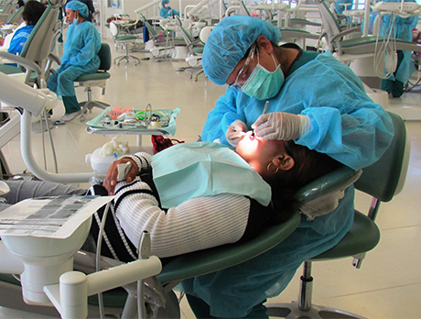
Facultad de Odontología
U.A.E.M.
CLINICA DE OPERATORIA DENTAL II
UNIDAD DE COMPETENCIA III
El alumno realizara obturación colada o estética (incrustación) devolviendo anatomía, función y estética
PARTE II

Slide 2
MATERIAL DIDACTICO
AUTOR:
MARIA FLORINDA VILCHIS GARCIA

Slide 3
PROGRAMA EDUCATIVO: LICENCIATURA DE CIRUJANO DENTISTA
AREA DE DOCENCIA: REHABILITACION ODONTOLOGICA
UNIDAD DE APRENDIZAJE: CLINICA DE OPERATORIA DENTAL II
CLAVE: L40032
TIPO: CLINICA
CARACTER: OBLIGATORIO

Slide 4
CONTRIBUCIÓN DE LA UNIDAD DE APRENDIZAJE AL PERFIL DE EGRESO
Que el futuro Cirujano Dentista desarrolle habilidades psicomotrices basadas en las experiencias clínicas por medio de la atención a los pacientes que requieran tratamiento preventivos y restaurativos.

Slide 5
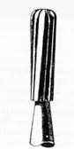
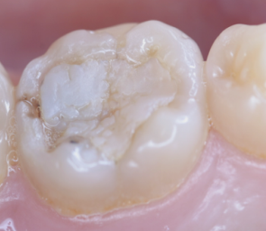
4. Preparación de la cavidad
Clase I y II
Apertura de la cavidad con fresa piriforme 329 o 330

Slide 6
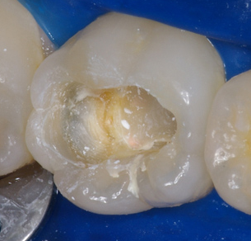
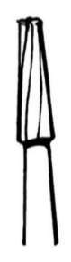
4. Preparación de la cavidad
Clase I y II
Conformación de la cavidad con fresa troncocónica de extremo liso 170, 171.

Slide 7
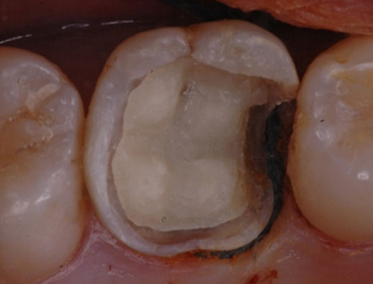
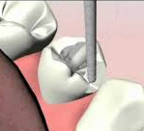
4. Preparación de la cavidad
Clase II
Tallar la caja proximal: piedra diamantada cilíndrica punta redondeada

Slide 8
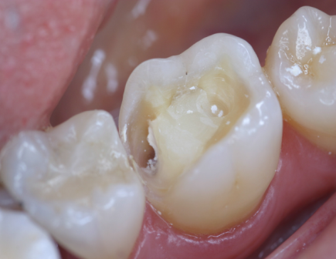
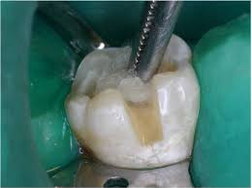
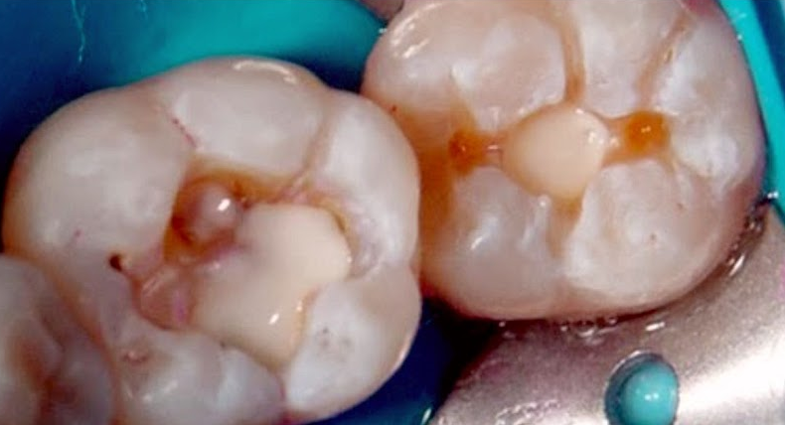
5. Colocación de bases cavitarias
De acuerdo a profundidad se colocara protección pulpar.

Slide 9
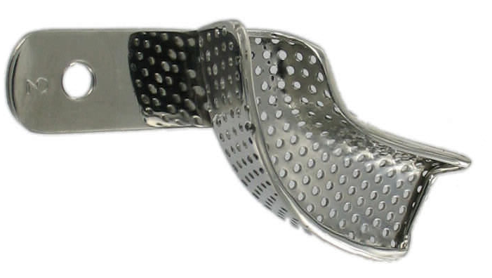
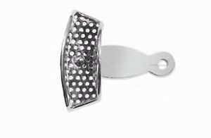
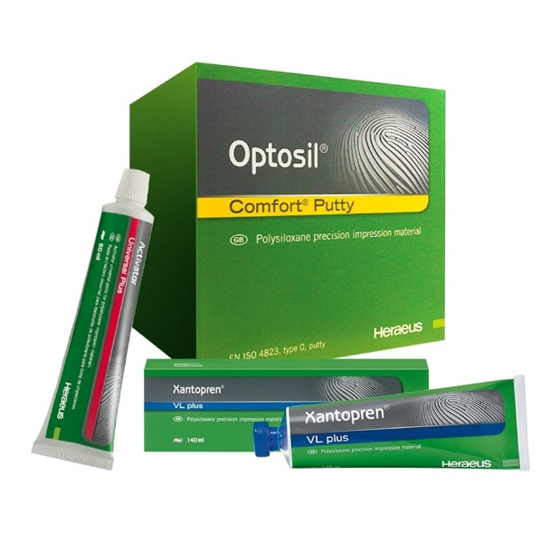
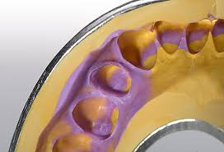
6. Toma de impresión
Toma de impresión con silicona por condensación o adición
Notes:
La impresión definitiva es toda impresión que se toma sobre los dientes de un paciente, realizada en una clínica dental, y que se consigue a través de ciertos materiales no tóxicos (denominados de impresión), como son el alginato y la silicona (de condensación y de adición), contenidos en las distintas cubetas de impresión existentes. Los materiales de impresión se preparan mezclando 2 componentes, de tal forma que se obtenga una pasta homogénea la cual irá endureciendo hasta quedar en estado completamente sólido. Existe por tanto un corto período para su utilización. Una vez que gelifica (en caso del alginato) completamente y se retira de la boca del paciente, podemos decir que se ha obtenido la impresión dental.
Anusavice J. k., La ciencia de los materiales dentales de Philips, 10ª Edición, editorial Mc Graw Hill-interamericana, 1998. USA.

Slide 10
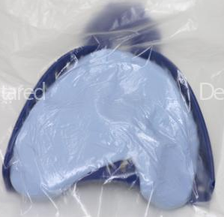

6. Toma de impresión
Toma de impresión con silicona por condensación o adición
Silicona pesada
Silicona ligera

Slide 11
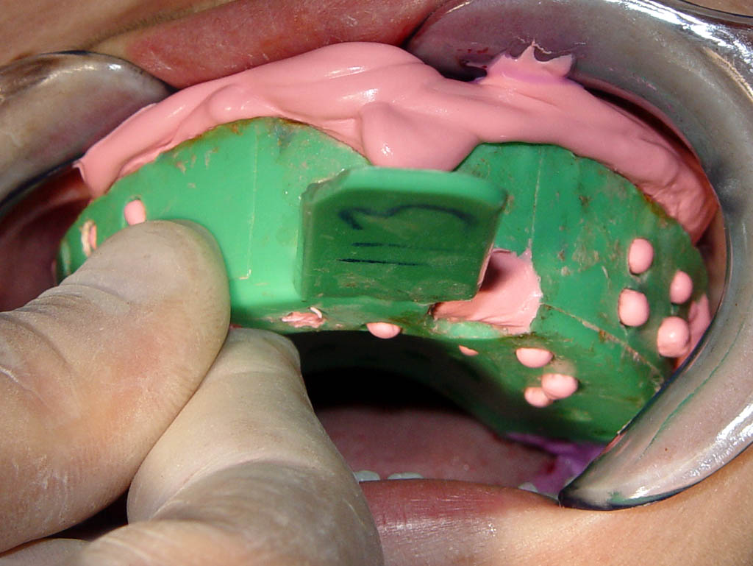
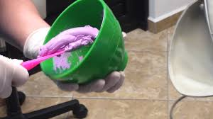
6. Toma de impresión
Toma de impresión con alginato para antagonista

Slide 12
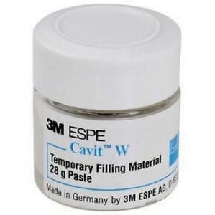
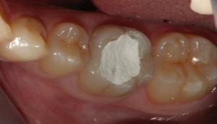
7. Provisional
El provisional deberá ser libre de eugenol, inhibe la polimerización. Puede ser cavit.

Slide 13
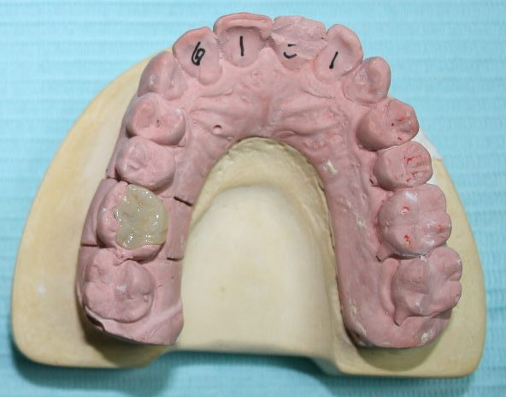
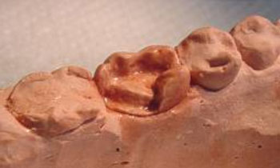
Modelos de trabajo y estudio

Slide 14
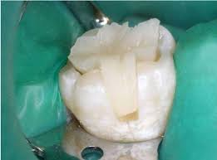
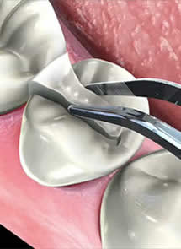
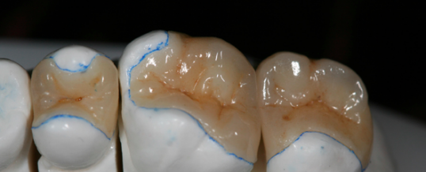
8. Prueba en boca
Puede realizarse una prueba en boca antes de cementar

Slide 15
Técnica de Cementado
Preparación de superficie interna de la restauración

Slide 16
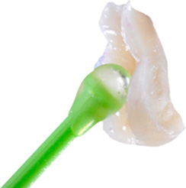
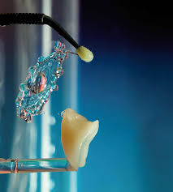
1. Desinfectar la restauración con solución fisiológica por 15 seg. y secar

Slide 17
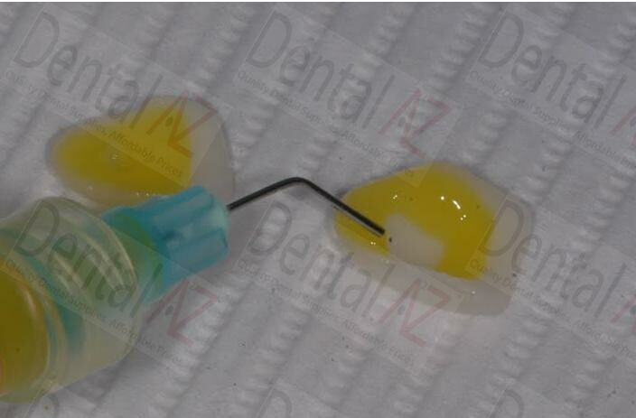
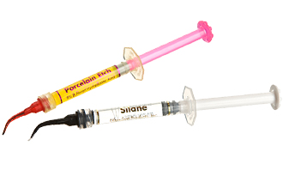
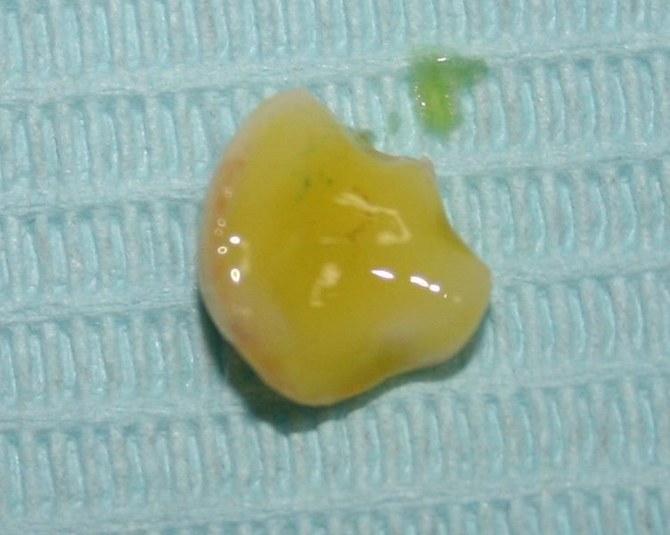
2. Grabado con acido fluorhídrico al 5% por 20 seg. Y lavar por 1 min.

Slide 18
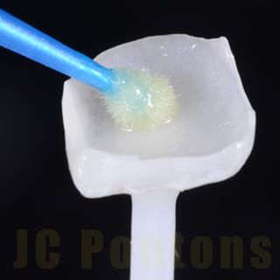
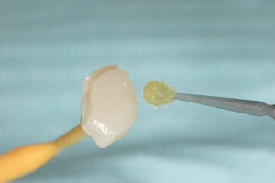
3. Silano por 60 seg.

Slide 19
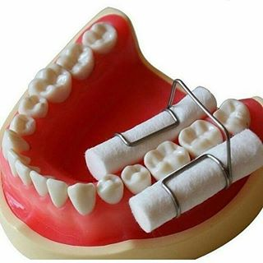
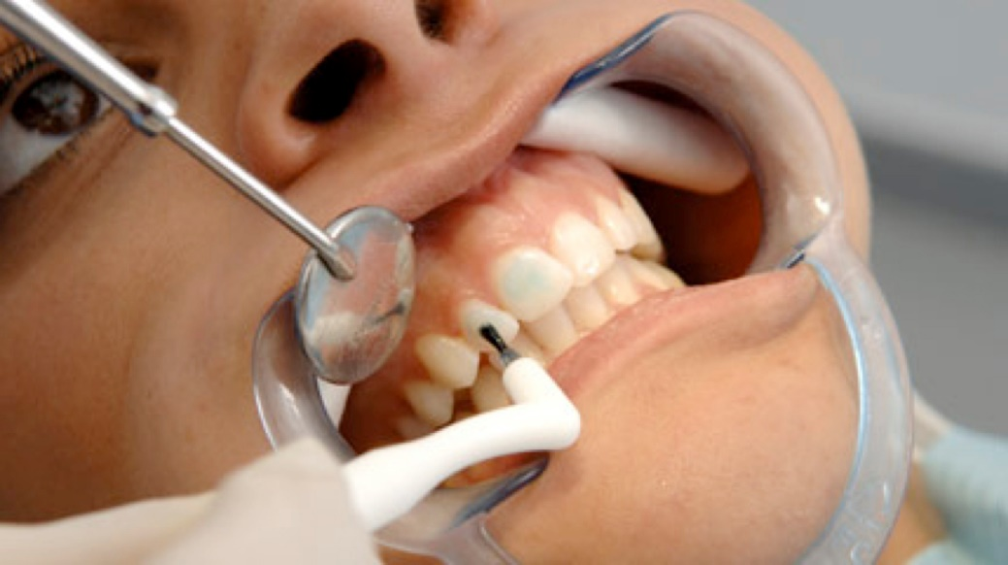
Preparación de la superficie dentaria
1. Aislar el diente de forma relativa con rollos de algodón y eyector

Slide 20
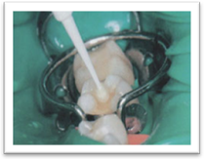
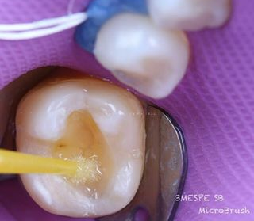
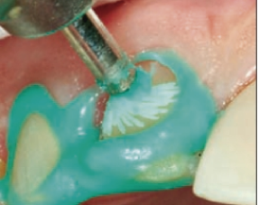
Preparación de la superficie dentaria
2. Se desinfecta la cavidad con clorhexidina al 2% y lavar por 15 seg.

Slide 21
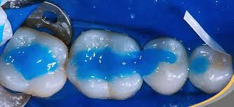
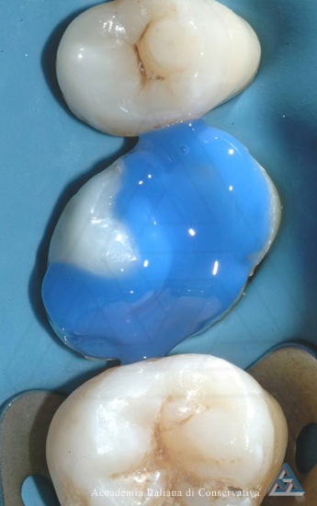
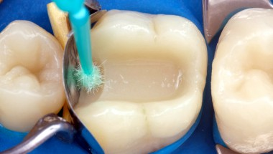
3. Grabado con acido fosfórico al 37% por 15 seg. Y se lava por 20 seg.

Slide 22
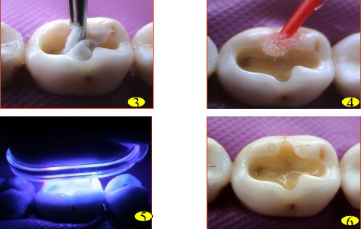
4. Colocar adhesivo y fotocure durante 10 seg.

Slide 23
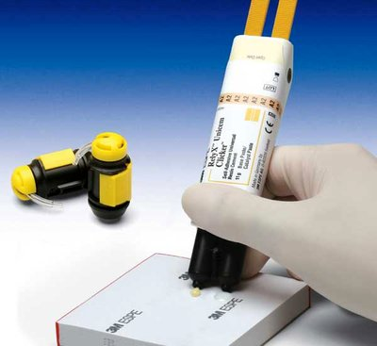
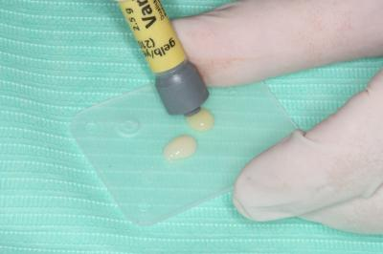
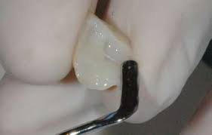
Preparación del cemento dual
Colocar en una loseta de mezclado (proporción 1.1)
Mezclar por 20 seg.
Aplicar el cemento uniformemente en la restauración
Notes:
Tiempo de trabajo 2 min., pero se reduce por luz del ambiente; hasta que se mezcla uniformemente y se formen hebras

Slide 24
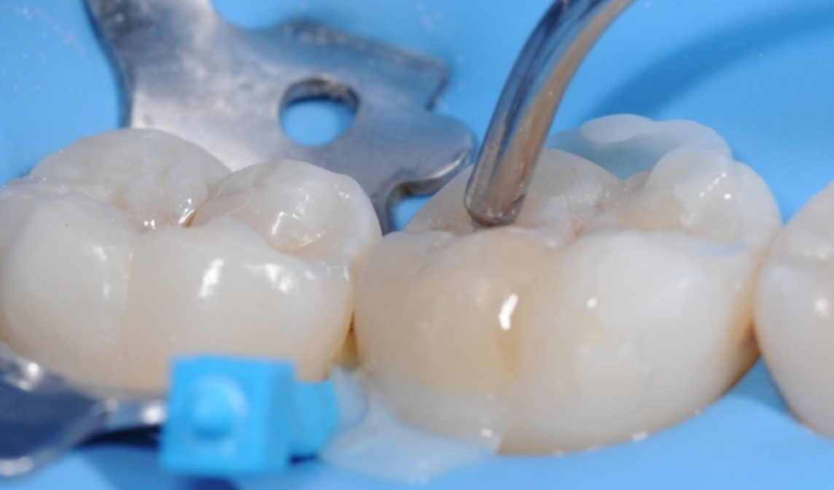
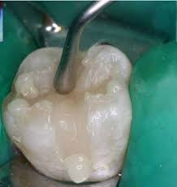
4. Coloque la restauración
Presione suavemente para que salga el excedente

Slide 25
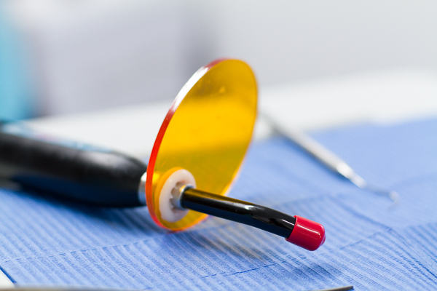
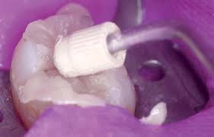
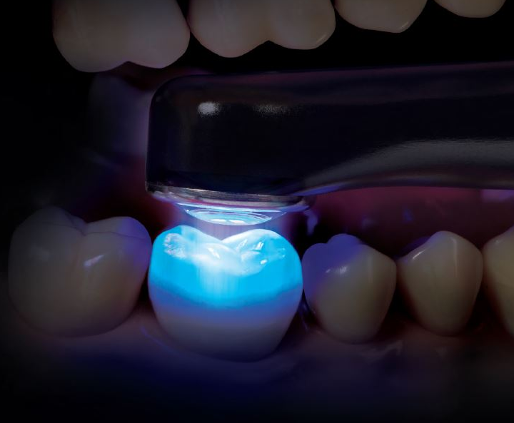
5. Fotocurado
Fotocure cada superficie del diente durante 5 seg. y espere de 2 a 3 min. Para remover excedentes

Slide 26
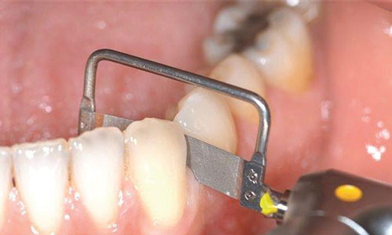
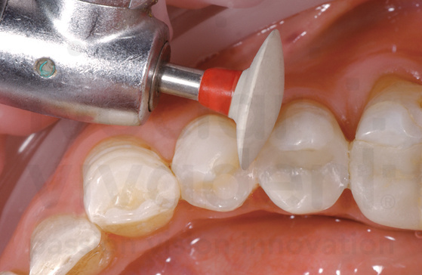

6. Pulido de la restauración
Permita la autopolimerización por 5 min. y pula con gomas y puntas

Slide 27
BIBLIOGRAFIA

Slide 28
BASICA
Baum Ll., Philips RW., Lund M. R.., tratado de operatoria Dental,3ª Edición, Editorial McGraw-Hill Interamericana, 1996,USA.
Carranza-Newman. Periodontología Clínica. Edición 8ª. Editorial McGraw-Hill interamericana 1998.
Barrancos Mj. Operatoria dental, 3ª edición, editorial panamericana, 2002, Buenos Aires Argentina.
Anusavice J. K, La ciencia de los materiales dentales de Philips, 10ª edición, editorial Mc Graw-Hill interamericana, 1998, USA.
Schwartz Rs., Summit J.B., Robbins J. W., Fundamentos en Odontología Operatoria, un logro contemporáneo,1ª edición, 1999, editorial Actualidades Médicas Odontológicas Latinoamericana, USA.

Slide 29
COMPLEMENTARIA
Baratieri.-Operatoria dental. Ed. Quinta Escencia. ed. 1ª.
Esquivel A. y. m.,p. c. d.; g. E. G., p. c. d. Consentimiento informado en odontología, Facultad de Odontología UAEM, Abril 2005.
Giglio Máximo J, Nicolosi Liliana N. Semiológia en Practica de Odontología. Ed. McGraw-Hill, Interamericana 2002.
Sapp Philips J, Evarsole R. Lewis, Wysock P. George. Patología Oral y Maxilofacial Contemporánea. Ed. Harcourt.
Norma Oficial Mexicana para la prevención y control de enfermedades bucales NOM-013-SSA2-2005

Slide 30
Harris Norman O. Garcia Godoy Franklin. Odontología Preventiva Primaria. Ed. El Manual moderno S. A. de C. V. 2001.
Bhaskar S.N. Patología Bucal, ed. 6ª. Ed. El ateneo.
Walton-Torabinejad. Endodoncia. Principios y Practica, ed. 2ª, Ed. Mc Graw-Hill, Interamericana 1996.
Castellanos S.J. L. Díaz G. I. m.,Gay. Z. O. Medicina en Odontología. Manejo de pacientes con enfermedades sistémicas, 2ª ed., 2002, Ed. Manual moderno.
Friedrich A Pasler.- Radiología, Atlas de radiología clínica. Ed. Masson-SALVAT odontología. Ed. 1992.
Lindhe, Jan.- Periodoncia Clínica. Ed. Médica Panamericana. ED. 1996.
Cova N. J. L. Biomateriales Dentales, Ed. AMOLCA, 1ª ed., 2004, Colombia.

